Slide 1



Otopark Doluluk Tespit Sistemi
Ali Ege Önal 22196354
Cafer Köşker 22493217

Slide 2




Proje Genel Bakış
Projenin Amacı
Kullanılan Yöntem
Sabit kamera görüntüleri üzerinden otopark alanlarını analiz etmek. Boş ve dolu alanları gerçek zamanlı olarak tespit edip kullanıcıya sunmak.
Ağır derin öğrenme modelleri yerine, Görüntü İşleme (Image Processing) teknikleri tercih edilmiştir. Piksel yoğunluğu analizi ile hızlı ve verimli sonuç üretilir.

Slide 3









Teknoloji Yığını
Python
OpenCV
NumPy
CvZone
Ana Geliştirme Dili
Görüntü İşleme
Matris İşlemleri
Görselleştirme

Slide 4

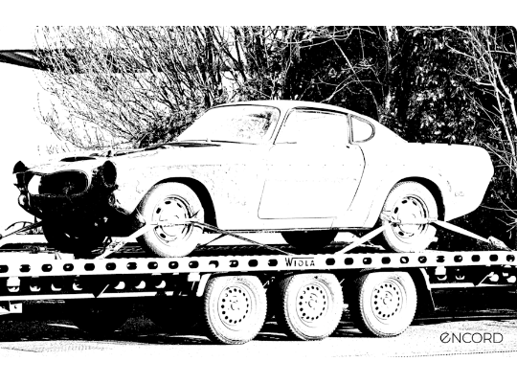
Adım 1: Ön İşleme
counter(steps)
Gri Tonlama (Grayscale)
Renk verisi işlem yükü oluşturur. Görüntü gri tona çevrilerek boyut azaltılır.
counter(steps)
Gaussian Blur
Görüntüdeki keskin kenarlar ve gürültüler yumuşatılır.
counter(steps)
Adaptive Threshold
Görüntü tamamen Siyah & Beyaz (Binary) hale getirilir. Araçlar beyaz, zemin siyah olur.

Slide 5


Adım 2: Gürültü Temizleme
Median Blur
Dilation (Genişletme)
Eşikleme sonrası oluşan küçük piksel hatalarını ("tuz-biber" gürültüsü) temizler. Yanlış pozitif sonuçları engeller.
Beyaz piksellerin alanını genişletir. Aracın camı gibi siyah görünen kısımları doldurarak aracı tek bir blok olarak algılamayı sağlar.

Slide 6

Karar Mekanizması
Piksel Eşik Değeri
900
Her park kutucuğundaki beyaz piksel sayısı sayılır ().
< 900 Piksel: Boş Alan (Yeşil) > 900 Piksel: Dolu Alan (Kırmızı)

Slide 7




Kullanıcı Etkileşimi
Manuel Park Yeri Çizimi
Sistem dinamiktir. Park yerleri sabit kodlanmaz, kullanıcı arayüz üzerinden belirler.
Sol Tık
Sağ Tık

Slide 8
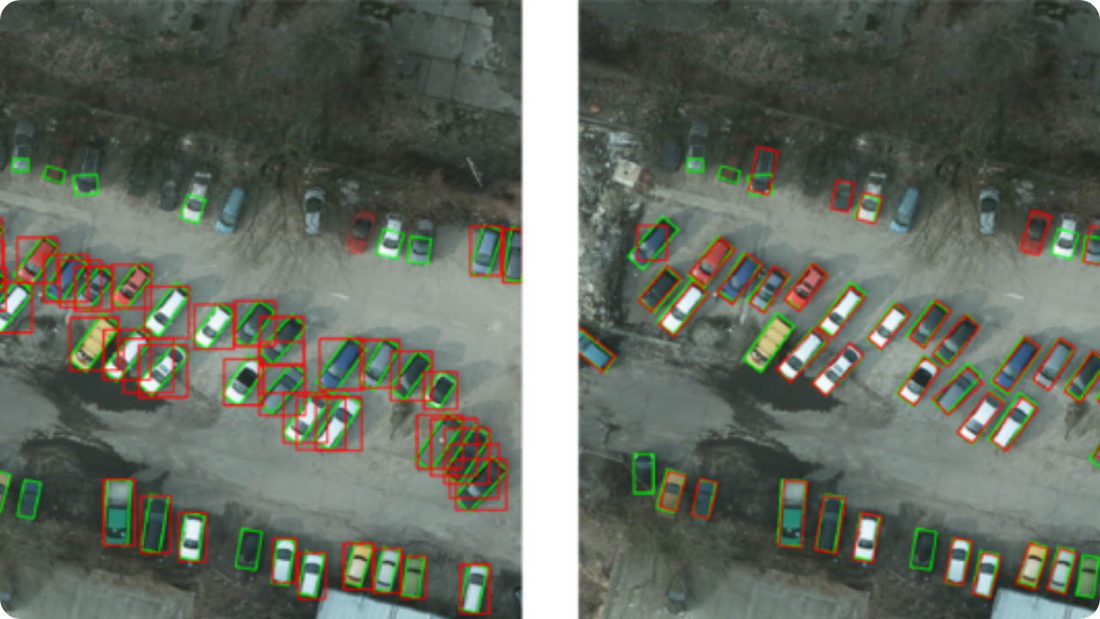



Sonuç Ekranı
Sistem, görsel üzerinde anlık olarak kutuları renklendirir.

Slide 9



Kod Yapısı
mouseClick()
Main Loop
checkSpace()
Kullanıcı etkileşimlerini (tıklamaları) yöneten fonksiyon.
Sonsuz döngü içinde video karesini okur ve işler.
Görüntü işleme ve piksel sayma işleminin yapıldığı ana fonksiyon.

Slide 10


Sorular?
Dinlediğiniz için teşekkürler.

